Slide 1
TIẾNG VIỆT 1

Slide 2
2
3
7
1
5
6
4
Notes:
Click vào chú ong để đi đến câu hỏi
HS đọc xong, click vào mũi tên để quay về slide này
Chơi hết, gv kích vào mũi tên để tới bài học nhé

Slide 3
tuần tra
Notes:
HS đọc xong, click vào mũi tên để quay về slide này

Slide 4
mùa xuân

Slide 7
Cả nhà cùng vui đón xuân.

Slide 9
chuẩn

Slide 10
Ǉuần Ǉra

Slide 11
Nhận biết
2
uyên
uyêt
Bà kể chuyện hay tuyệt.
Notes:
Liên hệ facebook cá nhân: https://www.facebook.com/nhilinh.phan/
Nhóm: https://www.facebook.com/groups/443096903751589
Hoặc zalo: 0916.604.268 để được hỗ trợ soạn giáo án

Slide 12
Bài
79
uyên uyêt
S/170
Notes:
Tác giả bộ ppt Toán + TV1: Phan Thị Linh – Đà Nẵng
Sđt lh: 0916.604.268
+ Zalo: 0916.604.268
+ Facebook cá nhân: https://www.facebook.com/nhilinh.phan/
+ Nhóm chia sẻ tài liệu: https://www.facebook.com/groups/443096903751589
Hãy liên hệ chính chủ sản phẩm để được hỗ trợ và đồng hành trong suốt năm học nhé!

Slide 13
Đọc
3
u
yê
n
u
yê
t
uyên
uyêt

Slide 14
Đọc
3
uyên
uyêt
ch
uyên
.
chuyên

Slide 15
So sánh
uyê
uyê
uyêt
uyên
t
n

Slide 16
uyên
uyên
uyên
uyên
chuyến
luyện
thuyền
truyện
uyêt
uyêt
uyêt
uyêt
duyệt
khuyết
tuyết
tuyệt

Slide 17
Thư giãn nào!
Notes:
Liên hệ facebook cá nhân: https://www.facebook.com/nhilinh.phan/
Nhóm: https://www.facebook.com/groups/443096903751589
Hoặc zalo: 0916.604.268 để được hỗ trợ soạn giáo án

Slide 18
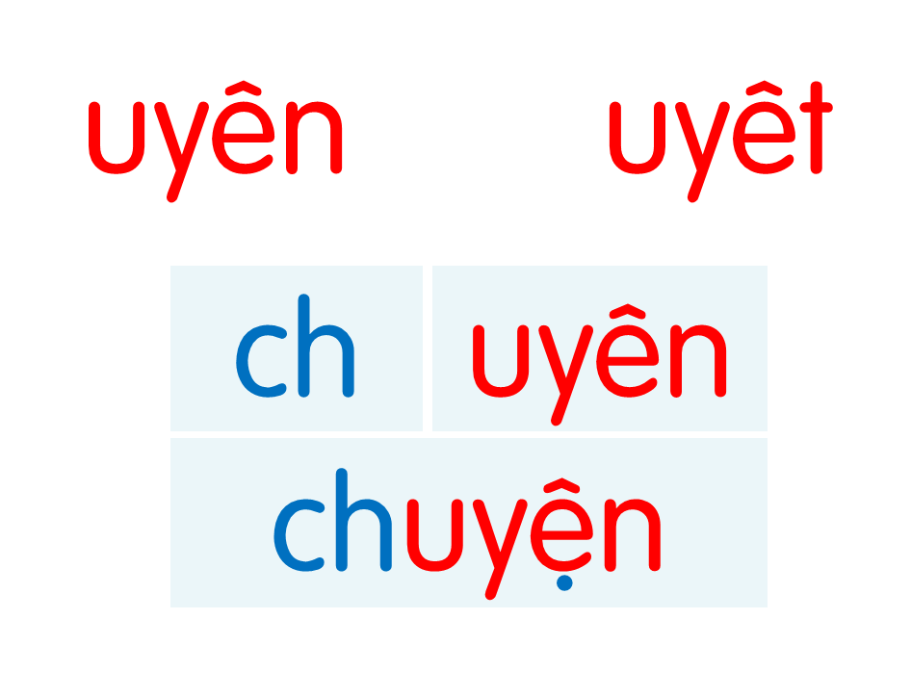
Notes:
Ôn lại

Slide 19
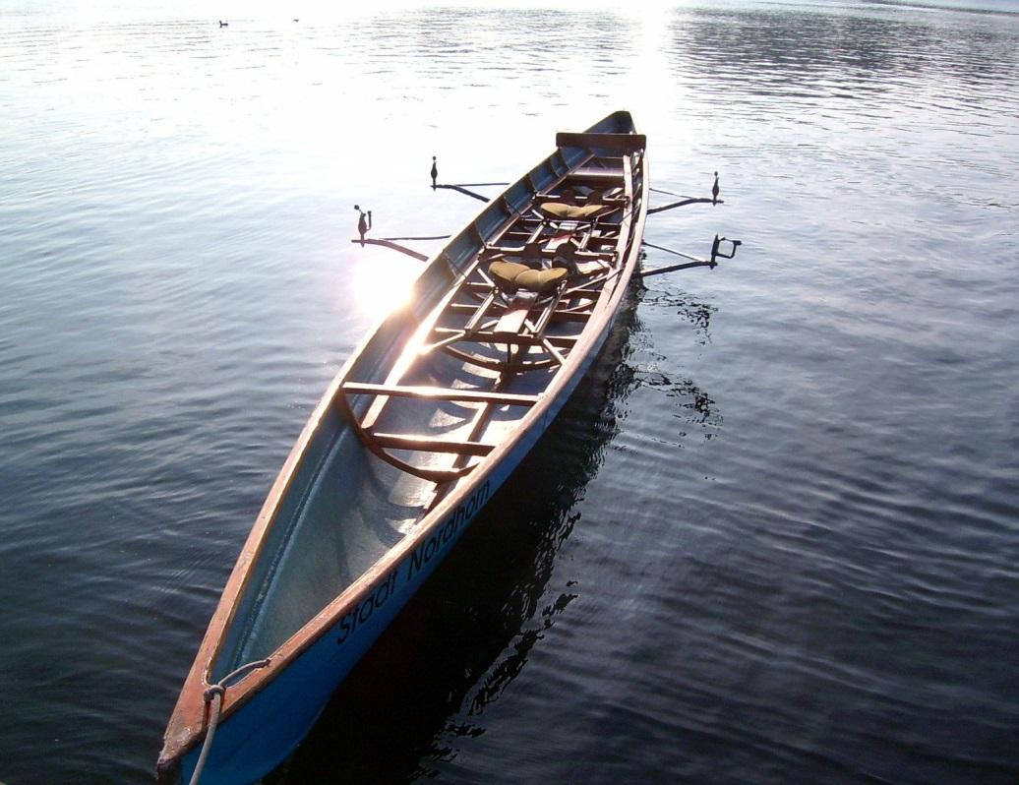
con thuyền
uyên

Slide 20
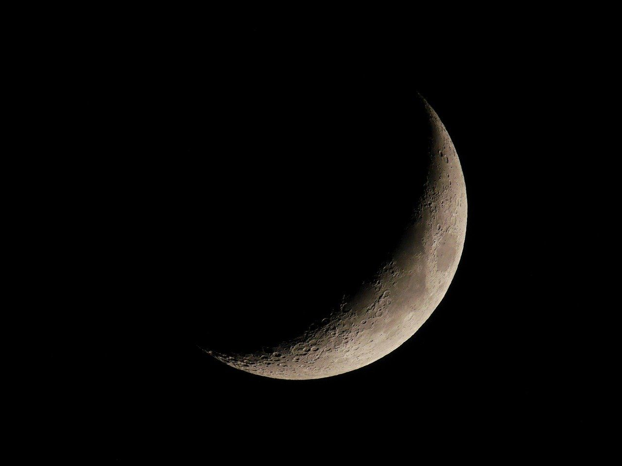
uyêt
trăng khuyết

Slide 21
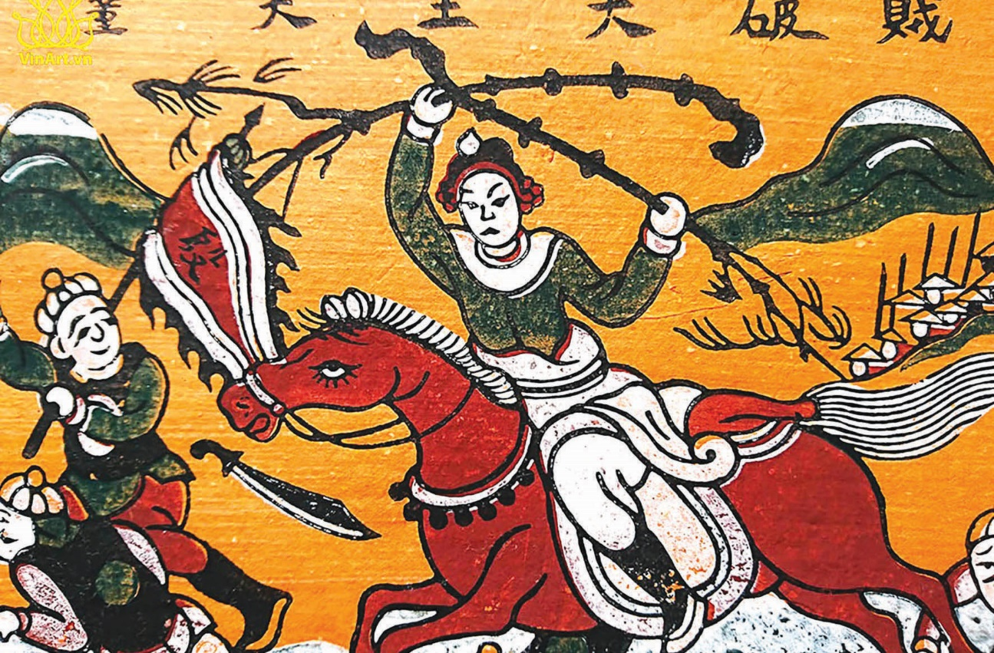
truyền thuyết
uyên
uyêt

Slide 22
con thuyền
trăng khuyết
truyền thuyết

Slide 23
chuyến
luyện
thuyền
truyện
duyệt
khuyết
tuyết
tuyệt
con thuyền
trăng khuyết
truyền thuyết
Notes:
Ôn lại

Slide 24
Hướng dẫn viết bảng
4

Slide 26
Hướng dẫn viết bảng
4
Ďΐǘn
Ďΐǘn

Slide 27
Ďΐǘt
Ďΐǘt

Slide 28
Ǉruΐǚn κuΐǙt
Ǉruΐǚn κuΐǙt

Slide 29
Viết vở
5
Trang 50, 51

Slide 30
6
Đọc
Trăng sáng
Sân nhà em sáng quá
Nhờ ánh trăng sáng ngời.
Trăng tròn như cái đĩa
Lơ lửng mà không rơi.
Những hôm nào trăng khuyết,
Trông giống con thuyền trôi.
Em đi trăng theo bước
Như muốn cùng đi chơi.
(Nhược Thuỷ)
khuyết
thuyền
Notes:
Liên hệ facebook cá nhân: https://www.facebook.com/nhilinh.phan/
Nhóm: https://www.facebook.com/groups/443096903751589
Hoặc zalo: 0916.604.268 để được hỗ trợ soạn giáo án

Slide 31
khuyết
thuyền

Slide 32
1
Trăng sáng
Sân nhà em sáng quá
Nhờ ánh trăng sáng ngời
Trăng tròn như cái đĩa
Lơ lửng mà không rơi.
Những hôm nào trăng khuyết
Trông giống con thuyền trôi.
Em đi trăng theo bước
Như muốn cùng đi chơi.
Nhược Thuỷ
2

Slide 33
Trăng sáng
Sân nhà em sáng quá
Nhờ ánh trăng sáng ngời
Trăng tròn như cái đĩa
Lơ lửng mà không rơi.
Những hôm nào trăng khuyết
Trông giống con thuyền trôi.
Em đi trăng theo bước
Như muốn cùng đi chơi.
Nhược Thuỷ
Câu thơ nào cho thấy trăng và bạn nhỏ rất thân thiết?
Sân nhà bạn nhỏ sáng nhờ đâu?
Trăng tròn giống như ….
Trăng khuyết giống như ….
Notes:
GV có thể hỏi mở rộng thêm ở câu hỏi cuối

Slide 34
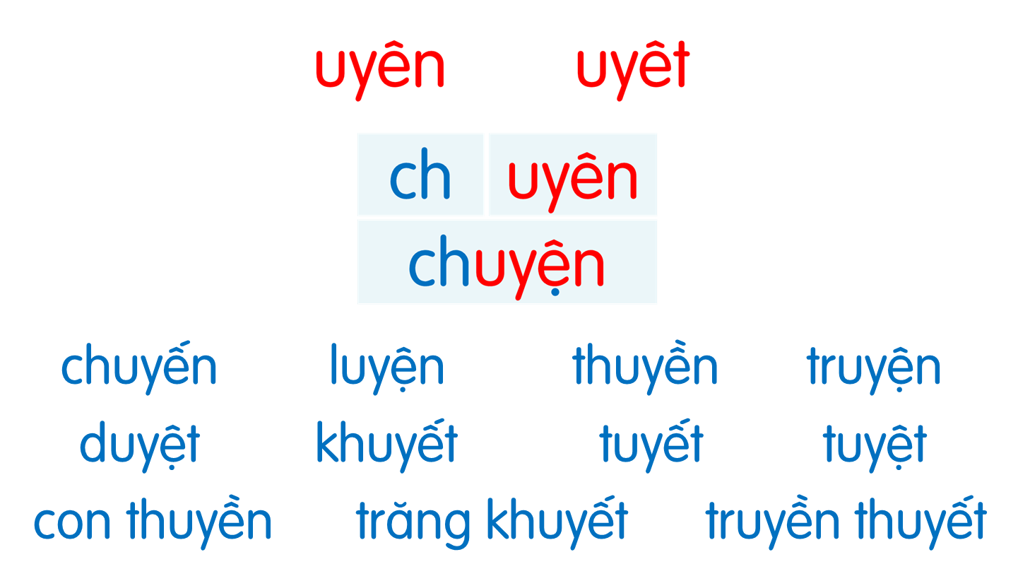
Trăng sáng
Sân nhà em sáng quá
Nhờ ánh trăng sáng ngời
Trăng tròn như cái đĩa
Lơ lửng mà không rơi.
Những hôm nào trăng khuyết
Trông giống con thuyền trôi.
Em đi trăng theo bước
Như muốn cùng đi chơi.
Nhược Thuỷ

Slide 35
Nói
7
Cảnh vật

Slide 36
Vận dụng
Notes:
Liên hệ facebook cá nhân: https://www.facebook.com/nhilinh.phan/
Nhóm: https://www.facebook.com/groups/443096903751589
Hoặc zalo: 0916.604.268 để được hỗ trợ soạn giáo án

Slide 37
Tìm sự vật quanh em
có tên gọi chứa vần vừa học.

Slide 38
Dặn dò
Notes:
Liên hệ facebook cá nhân: https://www.facebook.com/nhilinh.phan/
Nhóm: https://www.facebook.com/groups/443096903751589
Hoặc zalo: 0916.604.268 để được hỗ trợ soạn giáo án

